Slide 1



SALMO 136: UN AMOR SIN FECHA DE EXPIRACIÓN
La misericordia de Dios como nuestro ancla en todo tiempo
"
DOMINIO DOCTRINAL: SALMO 136:1–3
"Ciertamente la característica del carácter divino que se menciona con más frecuencia en las Escrituras es que Dios es 'misericordioso'. Su misericordia es inagotable."
"Alabad a Jehová, porque él es bueno, porque para siempre es su misericordia. Alabad al Dios de los dioses, porque para siempre es su misericordia."
— Élder Jeffrey R. Holland
Pregunta para reflexionar: Cuando cometes un error o pasas por un mal momento, ¿alguna vez has sentido el miedo de que la paciencia o la ayuda de Dios se "hayan agotado" para ti?

Slide 2



RECORDAR SUS MARAVILLAS PASADAS
Cita Profética Ancla
"
"Al recordar las maravillas que el Señor ha hecho por nosotros en el pasado, nuestro corazón se llena de gratitud y nuestra fe se fortalece para enfrentar el futuro."
ESCRITURA BASE: SALMO 136:4–9
"Al único que hace grandes maravillas, porque para siempre es su misericordia. Al que hizo los cielos con entendimiento... Al que extendió la tierra sobre las aguas... Al que hizo las grandes lumbreras..."
— Élder Dale G. Renlund
Principio Doctrinal: El Salmo 136 repasa la Creación y la historia de Israel para enseñarnos que recordar lo que Dios ya hizo por nosotros en el pasado es la clave para confiar en Su ayuda hoy.

Slide 3
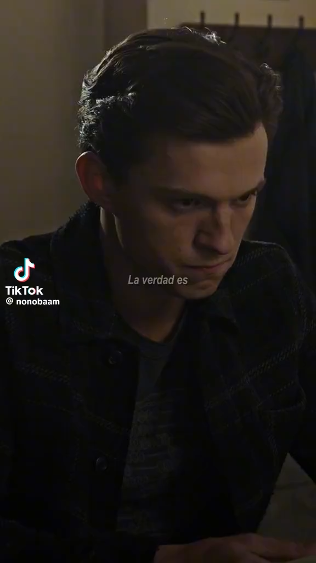

SEGUNDAS OPORTUNIDADES Y REDENCIÓN
En Spider-Man: No Way Home, Peter Parker toma una decisión radical: no busca destruir a los villanos quebrantados, sino curarlos y darles una segunda oportunidad de redención, extendiendo su mano en su peor momento.
SALMO 136:23
"Él es el que se acordó de nosotros en nuestro abatimiento, porque para siempre es su misericordia."
Conexión Doctrinal: La misericordia del Señor no nos busca cuando estamos en nuestra mejor versión, sino cuando estamos "abatidos" y equivocados, ofreciendo sanación continua.

Slide 4



DOS ESCENARIOS: DESESPERACIÓN VS. MISERICORDIA
ESCENARIO 1: METALLICA
ESCENARIO 2: SALMO 136
El Espíritu y la Promesa Divina
"The Day That Never Comes"
✕
El Sentimiento: Atrapado en la prueba, sintiendo que la luz o el alivio nunca llegarán.
✓
El Sentimiento: Sabiendo que Dios "se acordó de nosotros en nuestro abatimiento" (v. 23).
✕
La Espera: "Waiting for the one, the day that never comes" (Esperando ese día que nunca llega).
✓
La Certeza: Nos rescata activamente de nuestros enemigos y temores (v. 24).
✕
La Perspectiva: Miedo a que la luz se haya apagado para siempre.
✓
La Promesa Eterna: Su misericordia y ayuda permanecen PARA SIEMPRE (26 veces repetido).
"
"La gracia de Dios no es un premio para los perfectos; es la ayuda divina para los imperfectos. Su misericordia es la mano que se extiende para levantarnos."
— Presidente Dieter F. Uchtdorf

Slide 5



EL ESTRIBILLO QUE TRANSFORMA TU MENTE
Estructura Antifonal (Canto Comunitario):
Líder: "Alabad al Señor de los señores..."
26
Pueblo: "PORQUE PARA SIEMPRE ES SU MISERICORDIA."
Principio Doctrinal de Repetición
VECES REPETIDO
En solo 26 versículos
La repetición en este salmo era un canto comunitario. Dios quería que Su pueblo grabara firmemente en la mente que no importa lo que cambie en el mundo, sus desafíos o temores, Su bondad y amor leal permanecen constantes.

Slide 6


ESCRIBIENDO TU PROPIO ESTRIBILLO
ESCRITURA ANCLA: SALMO 136:26
"Alabad al Dios de los cielos, porque para siempre es su misericordia."
RETO PRÁCTICO DE LA SEMANA (Escribe en tus notas):
3 Momentos
Agrega el Estribillo
Comparte tu Fe
Escribe 3 momentos de tu vida donde hayas sentido claramente la ayuda, consuelo o protección de Dios.
Añade la frase "porque para siempre es su misericordia" justo después de escribir cada experiencia.
Comparte una de esas experiencias con un amigo o familiar esta semana para fortalecer su fe.

